Slide 1

PROFIL DAN KEBIJAKAN
DINAS PERIKANAN KABUPATEN BULELENG
DINAS PERIKANAN
KABUPATEN BULELENG

Slide 2
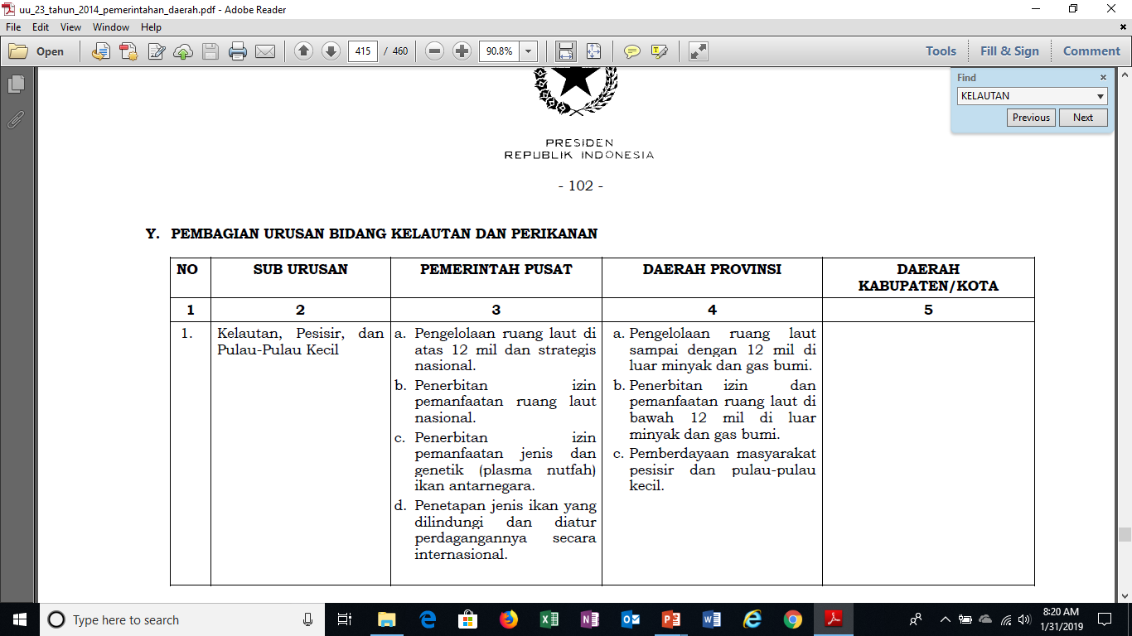
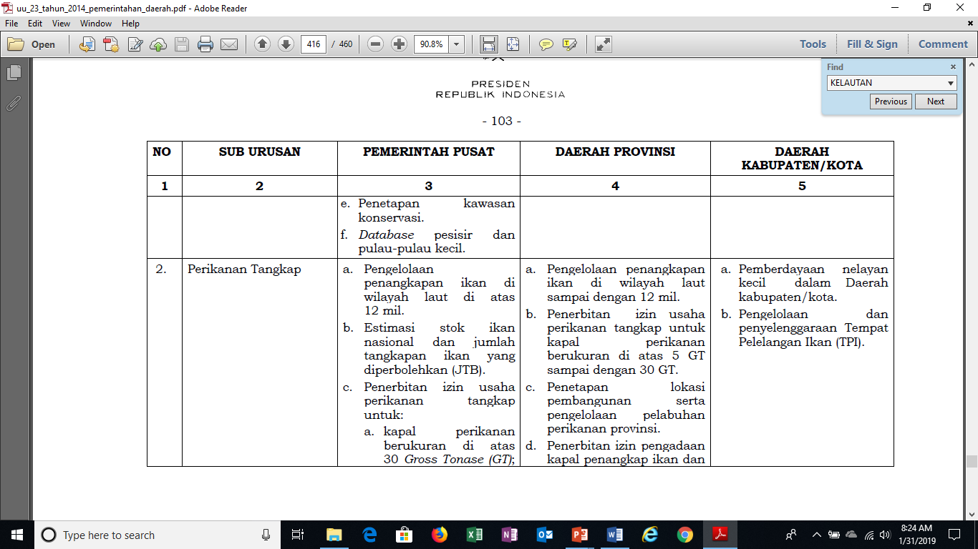
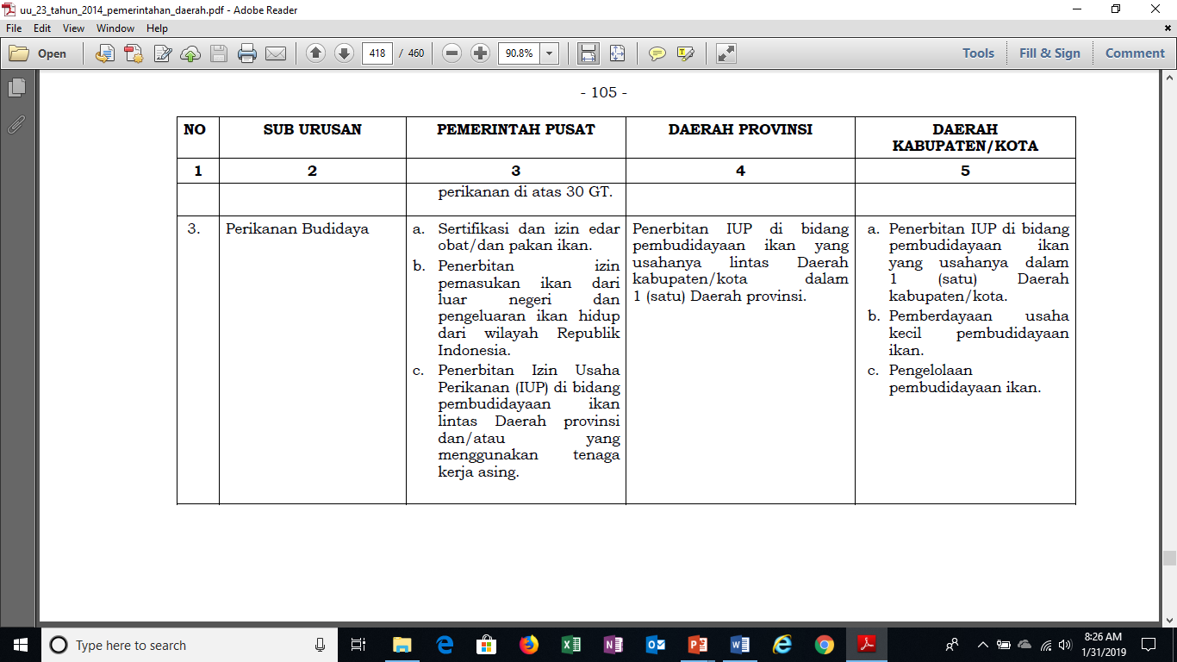
Lampiran UU 23 Tahun 2014

Slide 3
PERUBAHAN NOMENKLATUR OPD
  PERMENKP RI NO. 26/PERMEN-KP/2016 TAHUN 2016 TENTANG PEDOMAN NOMENKLATUR PERANGKAT DAERAH DAN UNIT KERJA PADA PERANGKAT DAERAH PROVINSI DAN KABUPATEN/KOTA YANG MELAKSANAKAN URUSAN PEMERINTAHAN DI BIDANG KELAUTAN DAN PERIKANAN
  PERDA KABUPATEN BULELENG NO. 13 TAHUN 2016 TENTANG PEMBENTUKAN DAN SUSUNAN PERANGKAT DAERAH KABUPATEN BULELENG
  MAKA NOMENKLATUR DINAS PERIKANAN DAN KELAUTAN KABUPATEN BULELENG BERUBAH MENJADI :
  DINAS PERIKANAN KABUPATEN BULELENG
  (TIPE B)

Slide 4
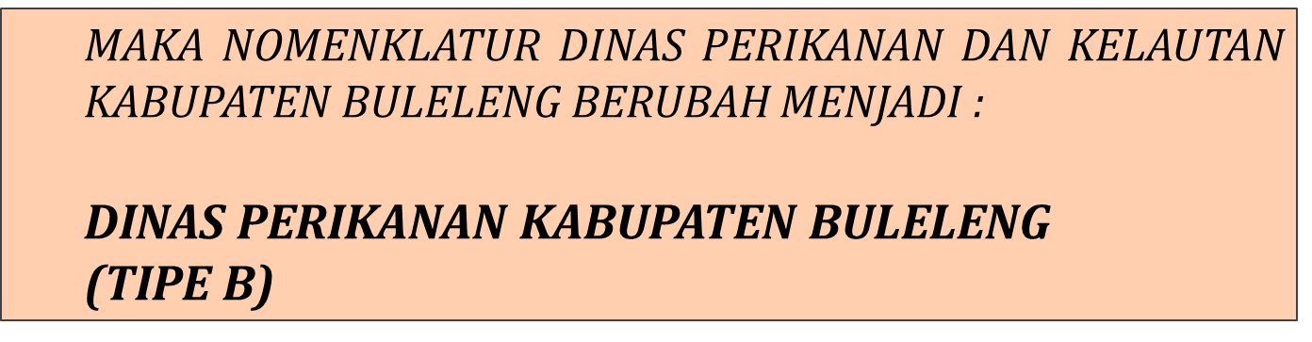
2017
  KEWENANGAN DINAS PERIKANAN KABUPATEN BULELENG
  PEMBERDAYAAN NELAYAN KECIL DAN USAHA KECIL PEMBUDIDAYAAN IKAN

Slide 5
ISU STRATEGIS SEKTOR PERIKANAN
Masih rendahnya produksi perikanan dibandingkan dengan potensi perikanan yang ada
Belum tertatanya kawasan perikanan
Masih rendahnya konsumsi ikan per kapita masyarakat
Masih rendahnya SDM masyarakat perikanan

Slide 6
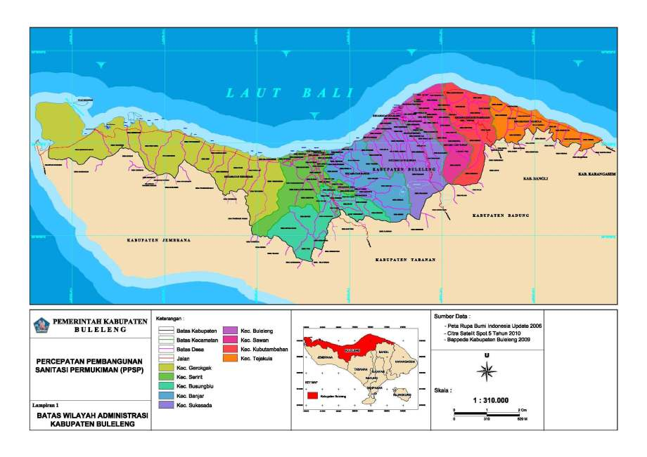
KONDISI UMUM
Luas Wilayah : 1.365,88 Km²
(24% dari Luas Bali)
Panjang Pantai : 157,05 Km
Luas Perairan Laut : 1.166,75 Km² ( 4 mil )
3,500,25 Km² ( 12 mil )
PENDUDUK DENGAN MATA PENCARIAN PERIKANAN :
- Nelayan Laut : 5.341 orang (168 KUB)
- Nelayan Danau : 67 orang (2 KUB)
- Pokdakan : 3.759 orang (86 POKDAKAN)
- Poklahsar : 1.216 orang (52 POKLAHSAR)
- Pokmaswas : 10 POKMASWAS (335 orang)
- KUGAR : Kec. Gerokgak = 16 Kelompok (143 orang)
Kec. Tejakula = 7 Kelompok (63 orang)

Slide 7
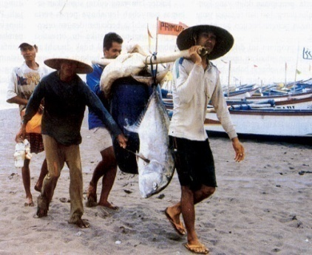
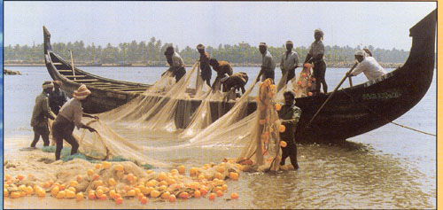
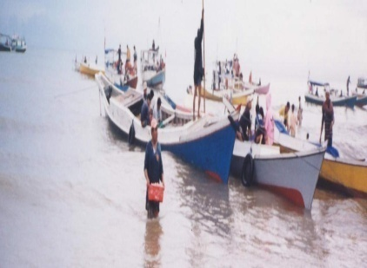
POTENSI PERIKANAN DAN KELAUTAN
KABUPATEN BULELENG
a. Potensi Perikanan Laut
1. Perikanan Tangkap (WPP 713) : 20.119 Ton
2. Perikanan Budidaya :
- Budidaya Kerapu-Bandeng-Kakap : 750 Ha
- Budidaya Mutiara : 250 Ha
- Budidaya Rumput Laut : 250 Ha
- Budidaya Tambak (Udang Vaname) : 1000 Ha
b. Potensi Perikanan Darat
1. Penangkapan Perairan Umum : 481,3 Ha
2. Budidaya Air Tawar :
- Kolam : 500 Ha
- Mina Padi : 1900 Ha
- Waduk : 18 Ha
- Saluran irigasi (perairan umum) : 3 Ha
c. Sarana dan Prasarana
1. Balai Perbenihan Ikan (1 unit) – di Desa Ringdikit dan Sanggalangit
  2. Tempat Pelelangan Ikan / TPI (1 unit) yang berlokasi di Pangkalan Pendaratan Ikan (PPI) Desa Sangsit.
  Ket : PPI ( 1 unit) di Desa Sangsit sudah diserahkan P3D nya ke Pemerintah Provinsi Bali

Slide 8
PEMBUDIDAYA IKAN DI KABUPATEN BULELENG
NO. | NAMA BIDANG USAHA | JUMLAH PEMILIK | JUMLAH (HA/BAK)
1 | Budidaya Tambak Udang | 15 orang | 150 | Ha
2 | Induk Bandeng | 36 Pembudidaya | 19.549 | Ekor
3 | Hatchery Bandeng/Nener | 394 Pembudidaya | 16.238 | Bak
4 | Mutiara | 3 Pengusaha | 111 | Ha
5 | KJA Kerapu/Kakap | 29 Pembudidaya | 90,4 | Ha
6 | Hatchery Kerapu | 47 Pembudidaya | 5.089 | Bak

Slide 9
PRODUKSI DAN NILAI KOMODITas PERIKANAN
TAHUN 2018
No | Jenis kegiatan | Produksi | Nilai (Rp. 1.000)
I 1 2 II 1 2 3 III | PENANGKAPAN Penangkapan Laut Penangkapan Perairan Umum BUDIDAYA Budidaya Laut - Kerapu - Rumput Laut (Cottoni) - Mutiara (Cangkang) - Kakap - Sepat Mutiara (Anakan Kerang) Budidaya Air Payau - Tambak (Udang Vaname) Budidaya Air tawar - Kolam (Karper,Nila,Lele,Udang Galah, Patin) - Mina Padi (Karper) - KJA (Nila dan Karper) PEMBENIHAN Balai Benih Ikan (BBI) / Ikan Air Tawar Unit Pembenihan Rakyat Hatchery Bandeng / Nener TOTAL | 17.311,3 ton 17.214,8 ton 96,5 ton 3.525,9 ton 894,5 ton 273,5 ton 39 ton 1 ton 581 ton 70,000 ekor 2.440,9 ton 2.440,9 ton 190,5 ton 52,7 ton 0 ton 137,8 ton 1.500.300 ekor 32.667.361 ekor 2.753.930.575 ekor | 343.569.189 341.501.489 2.067.700 222.237.273 54.873.800 24.615.000 46.800 2.000 29.580.000 630.000 162.591,720 162.591,720 4.771.753 1.199.318 0 3.572.435 5.400 3.266.736 22.031.444 591.110.042
Notes:
Kebijakan

Slide 10
KOMODITI PERIKANAN
1. Komoditas yang di eksport
Kakap : dieksport ke Hongkong
Kerapu : dieksport ke Vietnam, Malaysia, Singapura, Thailand, Tiongkok, Jeddah
Bandeng : dieksport ke Philipina, Taiwan
2. Komoditas budidaya air tawar : nila, lele, patin, karper,
3. Komoditas perikanan tangkap : tongkol, cakalang, teri, cumi, layang, madidihang
4. Komoditas olahan perikanan : sudang lepet, krupuk kulit ikan, abon ikan, dodol rumput laut, pindang
5. Garam : Potensi 174,81 Ha di Kecamatan Gerokgak dan Tejakula, dengan produksi 9.194 Ton berupa garam krosok untuk konsumsi dan 21,5 Ton garam pyramid untuk spa yang dieksport ke Eropa, dan Jepang
6. Tambak dengan Komoditas : Udang vaname,
7. Komoditas unggulan sebagai berikut : a. Nener bandeng
b. Benih kerapu
c. Kerapu konsumsi
d. Kakap

Slide 11
TUJUAN
Berkembangnya produk unggulan daerah
SASARAN
Meningkatnya nilai produk pertanian dalam arti luas
STRATEGI
Mengembangkan kuantitas dan kualitas produk pertanian dalam arti luas
KETERKAITAN RPJMD 2017 – 2022 DENGAN PEMBANGUNAN SEKTOR PERIKANAN
TERWUJUDNYA MASYARAKAT BULELENG YANG MANDIRI, SEJAHTERA, DAMAI, DAN LESTARI BERDASARKAN TRI HITA KARANA
PENGEMBANGAN EKONOMI KERAKYATAN YANG BERBASIS PADA PRODUK UNGGULAN DAERAH
Visi
Misi 2
ARAH KEBIJAKAN
Pengembangan sentra-sentra produksi dan kawasan pertanian dalam arti luas

Slide 12
PROGRAM DAN KEGIATAN PRIORITAS DINAS PERIKANAN
KABUPATEN BULELENG
PROGRAM
1 | Program Pengembangan Budidaya Perikanan
2 | Program Pengembangan Perikanan Tangkap
3 | Program Pengelolaan dan Pemasaran Produksi Perikanan
4 | Program Pemberdayaan Masyarakat Perikanan
5 | Program Pengembangan Kawasan Budidaya Perikanan
6 | Program Informasi Pembangunan Daerah
Prioritas
Penunjang
Pengembangan Sarana Prasarana Perikanan Budidaya
Kegiatan Prioritas
2. Pengembangan Sarana dan Prasarana Perikanan Tangkap
3. Pemantapan Pemasaran Produksi Perikanan

Slide 13
PROGRAM PENANGGULANGAN KEMISKINAN DINAS perikanan kabupaten buleleng tahun 2018

Slide 14
PROGRAM PENGEMBANGAN BUDIDAYA PERIKANAN
Program Prioritas | Program Pengembangan Budidaya Perikanan
Kegiatan | Pengembangan Sarana Prasarana Perikanan Budidaya
Branding Program/Kegiatan Inovatif | Budidaya Lele di Kolam Terpal/Bioflok Budidaya Nila di Kolam/Mina Padi Budidaya Patin di Kolam | Kelompok Pembudidaya Ikan di 9 Kecamatan
Jenis Bantuan | Kolam ikan Bibit ikan Pakan ikan Peralatan perikanan | Jumlah penerima manfaat 30 orang per kelompok

Slide 15
PROGRAM PENGEMBANGAN PERIKANAN TANGKAP
Program Prioritas | Program Pengembangan Perikanan Tangkap
Kegiatan | Pengembangan Sarana Prasarana Perikanan Tangkap
Branding Program/Kegiatan Inovatif | Pengadaan Sarana Penangkapan Ikan | Kelompok Usaha Bersama (KUB) di 9 Kecamatan
Jenis Bantuan (per paket) | Perahu / Jukung < 3 GT : 1 unit Mesin tempel 15 PK : 1 unit Alat tangkap ikan : 1 paket Alat bantu penangkapan ikan: 1 paket | Jumlah penerima manfaat 20 orang per kelompok

Slide 16
PEMBINAAN DAN PELATIHAN
NO | KEGIATAN | LOKASI | JENIS BANTUAN | TARGET SASARAN
1 | Pembinaan dan Pengembangan Pembenihan Ikan | 9 Kecamatan | Pembinaan Kelompok Pembenihan Ikan / UPR | Kelompok UPR
2 | Pembinaan dan pengembangan perikanan budidaya | 9 Kecamatan | Pembinaan POKDAKAN | POKDAKAN
3 | Pembinaan dan Pengolahan Mutu Hasil Perikanan | 9 Kecamatan | Pembinaan POKLAHSAR | POKLAHSAR
4 | Peningkatan Sumberdaya Masyarakat Perikanan | 9 Kecamatan | Pelatihan kelompok Masyarakat Perikanan | Kelompok Perikanan
5 | Pembinaan dan Penumbuhan Kelompok Masyarakat Perikanan | 9 Kecamatan | Pembinaan Kelembagaan Kelompok Masyarakat Perikanan | Kelompok Perikanan

Slide 17
Walaupun wewenang kegiatan konservasi, pengawasan dan pengolahan sudah ditarik ke Provinsi dan Pusat, Dinas Perikanan Kabupaten Buleleng tetap mendukung berupa antara lain:
Kegiatan konservasi bekerjasama dengan Balai Pengelolaan Sumberdaya Laut dan Pesisir (BPSPL) Denpasar.
Kegiatan pengolahan bekerjasama dengan Dinas Kelautan dan Perikanan Provinsi dan Dirjen Penguatan Daya Saing Produk Kelautan dan Perikanan dan bantuan yang diberikan adalah sarana pengolahan berupa freezer.
Mendukung pembuatan Rencana Zonasi Wilayah Pesisir dan Pulau-pulau Kecil yang disusun oleh Pemerintah Provinsi Bali. Dan nantinya diharapkan diterbitkannya Perda RZWP3K Provinsi Bali.

Slide 18

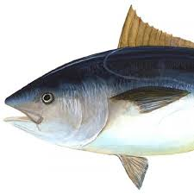

KONDISI SDM PERIKANAN DAN STRUKTUR ORGANISASI

Slide 19
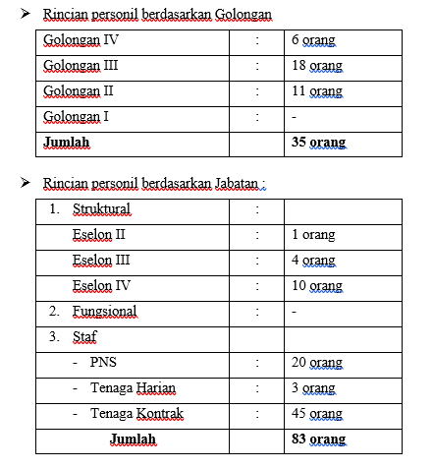
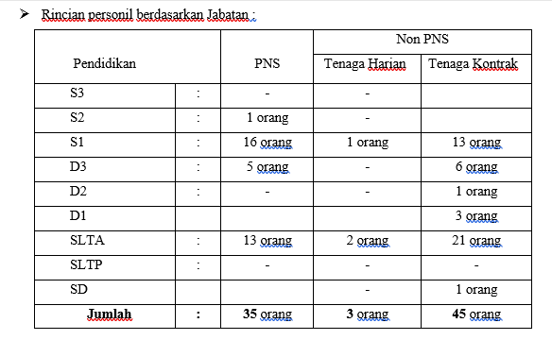
PERSONIL

Slide 20
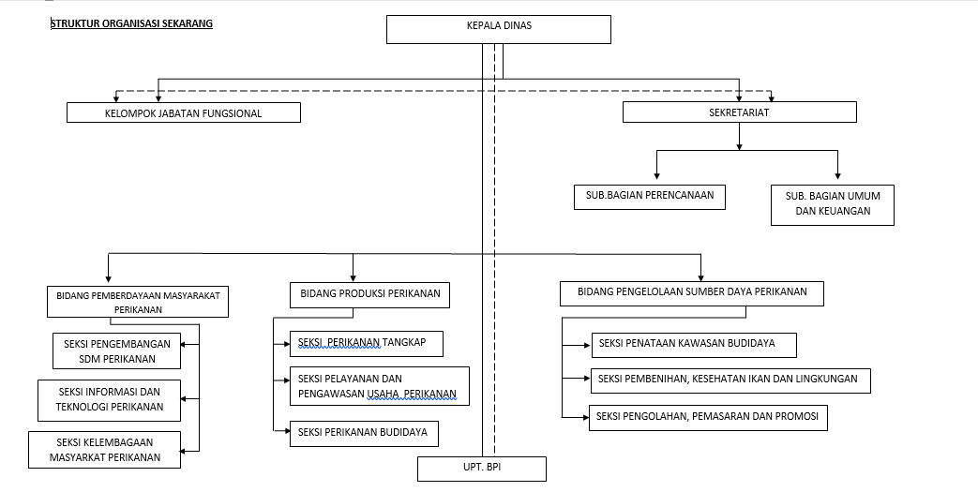
Struktur Organisasi Sekarang

Slide 21
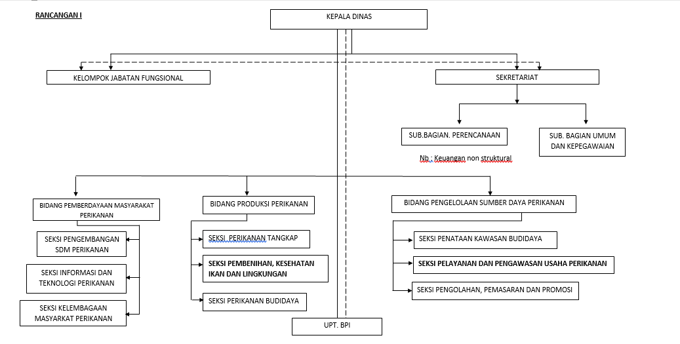
Rancangan I

Slide 22
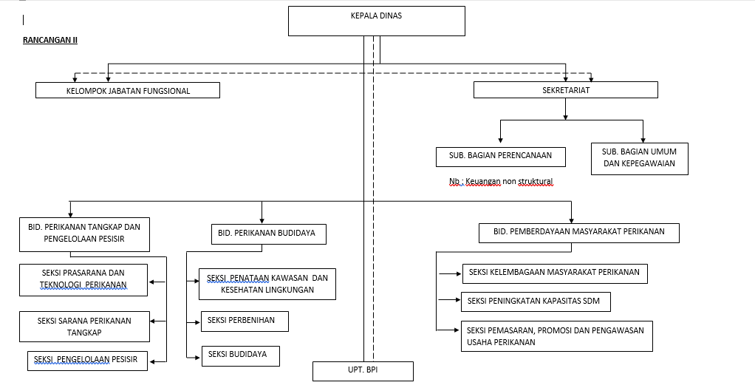
Rancangan II

Slide 23
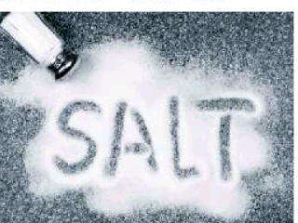


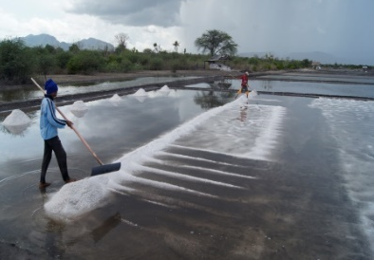
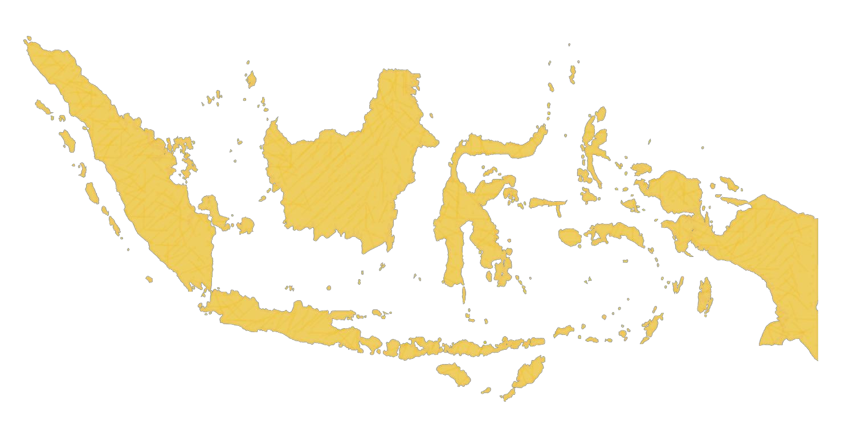
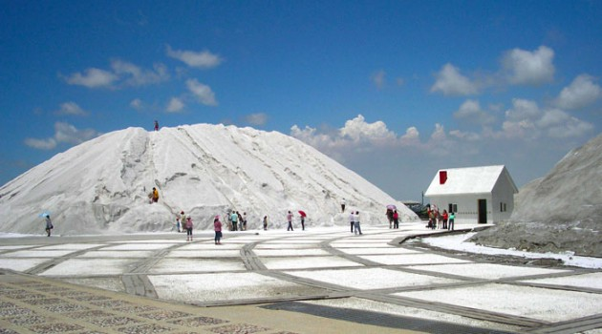
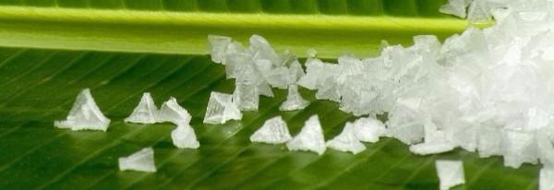


STRATEGI PEMBANGUNAN PERIKANAN BULELENG DALAM PENCAPAIAN VISI – MISI PEMBANGUNAN BULELENG

Slide 24
1
Standar Mutu
PERUBAHAN PARADIGMA PEMBANGUNAN PERIKANAN – IMPLIKASI UU 23 TAHUN 2014
Terbitnya UU 23/ 2014 tentang Pemerintahan Daerah yang telah menghapuskan pengelolaan laut di kabupaten mewajibkan dilakukannya Perubahan Paradigma Pembangunan Perikanan dari:
MARINE BASE ORIENTED KE CONTINENTAL BASE ORIENTED
Pembangunan Perikanan Tangkap Skala Kecil yang masih menjadi kewenangan di Kab tetap dijalankan dengan optimal melalui peningkatan kualitas sarana prasarana perikanan tangkap skala kecil (jukung/ mesin/ alat tangkap/ alat bantu) dan perbaikan tata kelolanya (penataan tempat pelelangan dan pantai pendaratan/ tempat labuh). Sampai saat ini program pengembangan perikanan tangkap masih mendapat alokasi anggaran terbesar (tahun 2019 sebesar Rp. 787 juta melalui anggaran DAK berupa bantuan perahu lengkap dengan alat bantu sebanyak 9 unit)
Program lainnya yang memang sudah tidak menjadi kewenangan kabupaten seperti penataan kawasan laut dilakukan melalui optimalisasi koordinasi dengan pihak propinsi dan ikut serta mengawal pengelolaan laut dengan ikut aktif dalam pokja-pokja di tingkat propinsi untuk memastikan bahwa segala sesuatunya masih berjalan sesuai dengan Visi-Misi Pembangunan Buleleng
Untuk kegiatan konservasi laut, dilakukan optimalisasi koordinasi dengan propinsi dan mendorong desa-desa untuk melaksanakan upaya-upaya konservasi (UU 6/2014 memberikan desa untuk melaksanakan hal ini), termasuk menyerahkan beberapa aset kantor berupa alat selam ke desa

Slide 25
2
Standar Mutu
OPTIMALISASI SEKTOR PERIKANAN BUDIDAYA
OPTIMALISASI BUDIDAYA NILA
Jangka Pendek: Fokus pada pembenihan serta penggelondongan (sampai ukuran 7-10cm) untuk selanjutnya dikirim ke Danau Batur (permintaan benih Nila gelondongan Batur mencapai 25 jt benih/ tahun yang baru dapat dipenuhi oleh pembudidaya di Bali sekitar 8 jt an benih/ tahun).
Dilaksanakan dengan:
Membangun sentra-sentra pembenihan di 3 wilayah utama (semester 1/2019)
Wilayah Barat, pusat di BBI Ringdikit
  Wilayah Tengah, pusat di Silangjana didukung UPR di Ambengan
  Wilayah Timur, pusat di Bebetin didukung oleh Sudaji dan Pakisan
Kondisi saat ini:
BPI Ringdikit - siap untuk produksi benih dan tahun 2019 telah dianggarkan perbaikan saluran, kolam, pengadaan pakan dan pergantian induk (sudah tua-tua)
  Untuk Tengah (Silangjana) - perlu pergantian induk dan disertai dengan pengadaan pakan dll. Belum dianggarkan - keterbatasan anggaran
  Wilayah Timur (Bebetin) – perlu pergantian induk dan disertai dengan pengadaan pakan dll. Sudaji dan Pakisan perlu dibangun UPR. Belum dianggarkan - keterbatasan anggaran

Slide 26
2
Standar Mutu
OPTIMALISASI SEKTOR PERIKANAN BUDIDAYA
OPTIMALISASI BUDIDAYA NILA
Membangun sentra-sentra pendederan/ pengelondongan di 3 wilayah utama (semester II/2019)
Wilayah Barat, Seririt, Busungbiu, Banjar
  Wilayah Tengah, Sukasada
  Wilayah Timur, Sawan, Kubutambahan,
Kondisi saat ini:
Wilayah Barat, Tengah, Timut: telah terdapat beberapa kelompok pembudidaya, namun saat ini lebih fokus di pembesaran dan tidak berjalan optimal.
Upaya yang perlu dilakukan:
Optimaliasi kelompok-kelompok yang ada sehingga siap untuk pendederan, bantuan benih dari BBI dan bantuan pakan (belum dianggarkan)
Pembentukan kelompok-kelompok baru
Menyusun pola kerjasama antara UPR (khususnya di wilayah tengah dan timur) dengan para pendeder.

Slide 27
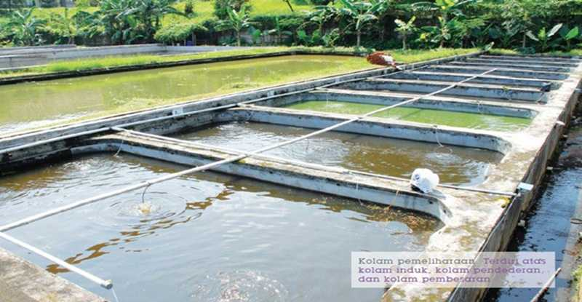
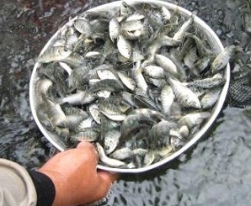
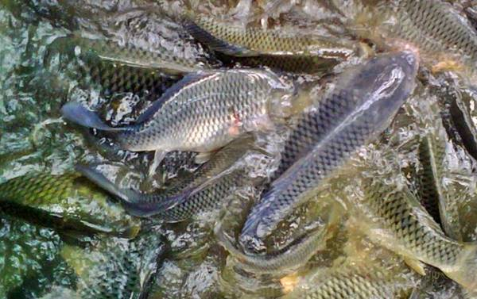
2
Standar Mutu
OPTIMALISASI SEKTOR PERIKANAN BUDIDAYA
OPTIMALISASI BUDIDAYA NILA
Jangka Panjang (fokus):
Intensifikasi dan ekstensifikasi pembenihan serta penggelondongan nila dan pembesaran nila (kolam-minapadi) sebagai salah satu komoditas unggulan daerah
Meningkatkan tata kelola perbenihan, khususnya BBI Ringdikit sebagai salah satu penghasil PAD

Slide 28
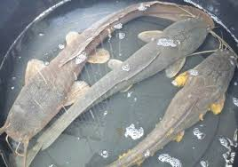
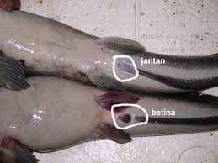
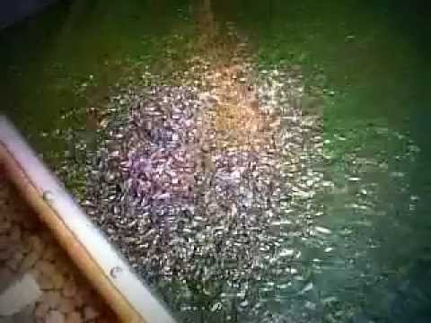
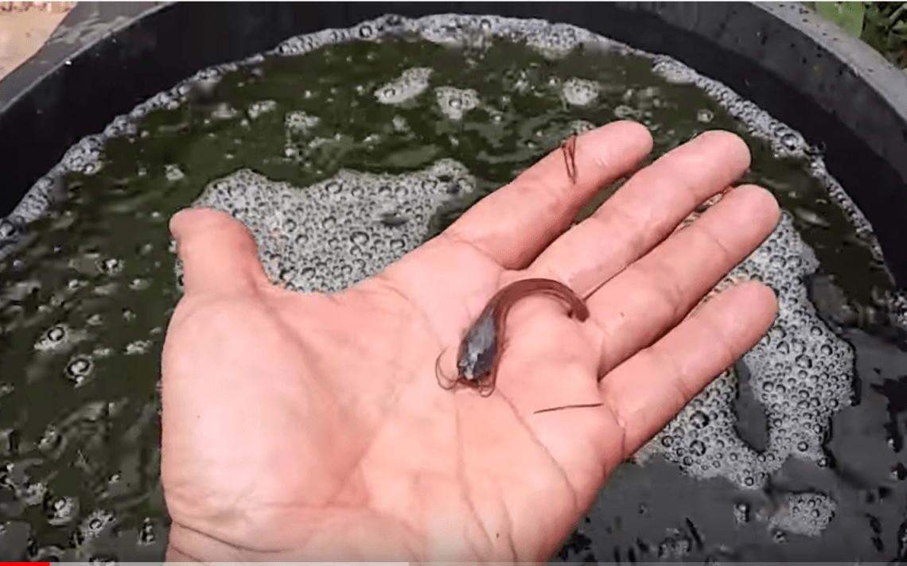
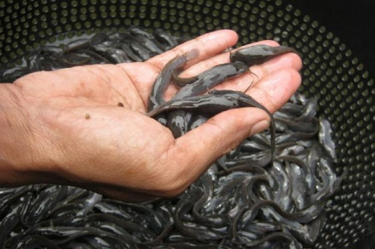
2
Standar Mutu
OPTIMALISASI SEKTOR PERIKANAN BUDIDAYA
OPTIMALISASI BUDIDAYA LELE
Fokus pada pembenihan dan pembesaran (metoda bioflok)
Dilaksanakan dengan:
Membangun sentra-sentra pembenihan di 2 wilayah utama
Wilayah Barat, pusat di BBI Sanggalangit
  Wilayah Tengah, pusat di Temukus, Ambengan,
Kondisi saat ini:
BBI Sangalangit – untuk tahun 2019 sudah dianggarkan untuk kaji terap pembenihan lele. Dilaksanakan di semester 1/ 2019
  Untuk wilayah tengah, kondisi UPR sudah tidak optimal, perlu dilakukan upaya-upaya untuk optimalisasi khususnya dari segi indukan dan teknologi pembenihan.

Slide 29
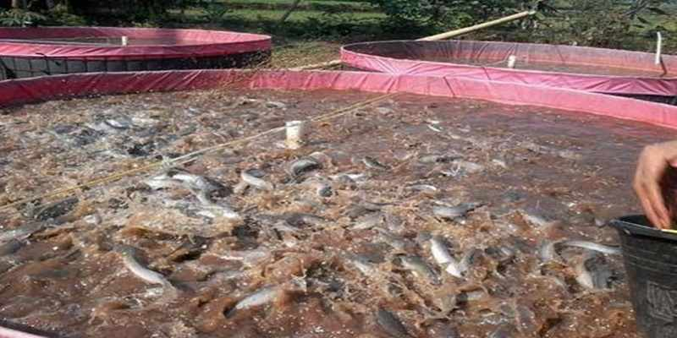
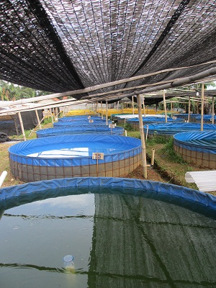
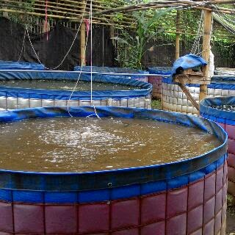
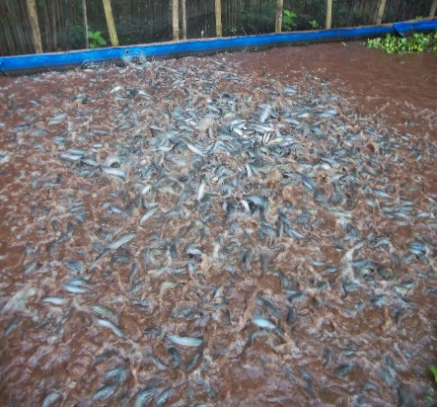
2
Standar Mutu
OPTIMALISASI SEKTOR PERIKANAN BUDIDAYA
OPTIMALISASI BUDIDAYA LELE
Membangun sentra-sentra pembesaran lele dan mengoptimalisasi kelompok dan pelaku usaha yang telah ada di 3 wilayah utama:
Wilayah Barat: Gerokgak, Seririt, Busungbiu.
  Wilayah Tengah: Banjar, Buleleng, Sukasada
  Wilayah Timur: Sawan, Kubutambahan, Tejakula
Kondisi saat ini:
Beberapa kelompok telah mendapatkan bantuan sarana prasarana pembesaran berupa kolam bioflok, namun perlu ditambah dan dioptimalisasi terkait dengan teknologi pembesaran

Slide 30
3
Standar Mutu
OPTIMALISASI PASAR, DAN PEMASARAN PRODUK PERIKANAN SERTA PENINGKATAN NILAI TAMBAH
Pasar dan Pemasaran tentunya hal yang harus diperhatikan agar usaha perikanan di Buleleng dapat berjalan optimal.
Untuk pasar nila gelondongan tentunya tidak terlalu menjadi masalah, karena memang peluang pasar khususnya permintaah nila gelondongan dari Batur masih sangat terbuka lebar.
Namun tentunya kedepannya perlu diusahakan pasar-pasar lokal higienis untuk ikan-ikan konsumsi baik ikan air tawar (termasuk pasar ikan hidup) maupun ikan laut, yang seperti kita ketahui, di Buleleng hal ini belum tersedia dengan baik.
Upaya peningkatan nilai tambah berupa diversifikasi olahan ikan juga perlu untuk dioptimalkan tentunya juga menjadi bagian dari upaya meningktakan konsumsi ikan di masyarakat.
Produk-produk perikanan lainnya seperti kerajinan kerang dll juga tentunya harus tetap menjadi perhatian

Slide 31
4
Standar Mutu
PENINGKATAN KAPASITAS SDM PELAKU UTAMA PERIKANAN
Peningkatan Kapasitas SDM pelaku utama perikanan tentunya hal yang penting segera dilaksanakan. Banyak kondisi dilapangan dimana pelaku perikanan gagal berusaha karena kapasitas khususnya teknis budidaya yang tidak dipahami secara baik.
Secara umum ada beberapa pelatihan yang penting untuk segera dilaksanakan, diantaranya adalah:
Budidaya Lele, untuk budidaya lele pelatihan pembenihan, pembuatan pakan alami (daphnia, cacing sutera), pelatihan budidaya lele dengan bioflok.
Budidaya Nila, secara umum teknologi budidaya nila tidaklah sulit dan telah dipahami oleh masyarakat, namun memang masih perlu dilakukan optimalisasi kembali.
Pakan, pakan menjadi masalah tersendiri dalam budidaya ikan khususnya terkait dengan harga, oleh karena perlu dilakukan pelatihan pembuatan pakan mandiri oleh masyarakat sehingga diharapkan masyarakat dapat memproduksi pakan dengan kualitas setara dengan harga yang lebih terjangkau
Pelatihan olahan hasil perikanan, dan manajemen bisnis perikanan tentunya juga hal perlu dilakukan.
Sedari dulu, program peningkatas kapasitas belum dapat dilaksanakan secara optimal karena keterbatasn anggaran. Ditahun 2019, hanya dianggarkan 1 kali pelatihan di Dinas Perikanan yaitu pembenihan lele dan pembuatan pakan alami. Kedepan program ini perlu untuk dioptimalisasi termasuk dengan membentuk pusat-pusat pelatihan mandiri perikanan di Kab. Buleleng (pusat-pusat pelatihan yang diinisiasi oleh kelompok masyarakat namun terstandarisasi)

Slide 32
Standar Mutu
5
OPTIMALISASI PERAN SELURUH STAKEHOLDER DALAM PEMBANGUNAN PERIKANAN
Peran seluruh stakaholder dalam Pembangunan Perikanan Buleleng tentu sangat diperlukan dan oleh karenanya perlu di optimalisasi. Stakeholder dalam pembangunan perikanan di Buleleng tentunya adalah dari Masyarakat khususnya pelaku perikanan yang tergabung dalam kelompok (KUB, Pokdakan, Poklahsar dll), swasta, perguruan tinggi dan pemerintah pusat, prop, kab, desa.
Khusus untuk pemerintah desa perlu diajak diskusi bersama terkait dengan pengembangan perikanan di Buleleng. Pemanfaatan APBDesa dalam pembangunan perikanan tentunya hal yang dapat dilakukan untuk mendorong pembangunan perikanan, terlebih lagi dengan adanya Badan Usaha Milik Desa. BUMDesa tentunya dapat mengelola usaha perikanan maupun menjadi bapak asuh dari masyarakat/ pelaku usaha perikanan, baik dari segi permodalan maupun membantu dalam hal pemasaran.
Dunia swasta - telah ada beberapa pengusaha pembudidaya air tawar (nila) yang dapat dikatakan berhasil di Buleleng, namun dari aspek pemberdayaan masyarakat khususnya menjadi bapak asuh bagi para pembudaya skala kecil belum dilakukan. Dunia swasta sebenarnya dapat berperan menjadi bapak asuh dengan bergerak dipembenihan, kemudian pembesarannya dilakukan oleh masyarakat dengan bantuan benih dan pakan (pola kerjasamasa) dengan pengusaha
Perguruan Tinggi, saat ini telah ada jurusan Budiaya Perikanan di Undiksha Singaraja, namun memang perlu dioptimalisasi khususnya terkait dengan program-program pemberdayaan masyarakat oleh kampus, baik itu berupa pelatihan-pelatihan maupun demplot
Pemerintah Pusat dan Propinsi. Masukan dari Pemerintah Pusat dan Propinsi tentunya sangat dibutuhkan untuk sinergisnya pembangunan, terlebih lagi keterbatasan anggaran daerah menjadi faktor penghambat belum optilmalnya pembangunan. Oleh karenanya ke depan perlu dioptimaslisasi komunikasi dengan pusat dan propinsi sehingga lebih banyak lagi program pusat propinsi yang ke Buleleng. Peran anggota DPR-DPRD tentunya juga sangat dibutuhkan untuk menjembatani hal ini
Ditahun 2019, dianggaran induk Dinas Perikanan Kab. Buleleng sebenarnya direncanakan untuk melakukan temu mitra dengan seluruh stakeholder, untuk mendiskusikan hal-hal sebagaimana tersebut diatas, namun karena keterbatasan anggaran belum dapat dilaksanakan, direncanakan di anggaran perubahan 2019 dapat dilaksanakan

Slide 33

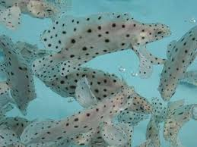
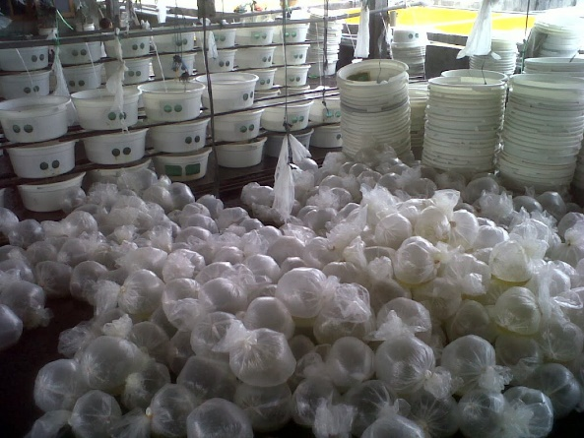
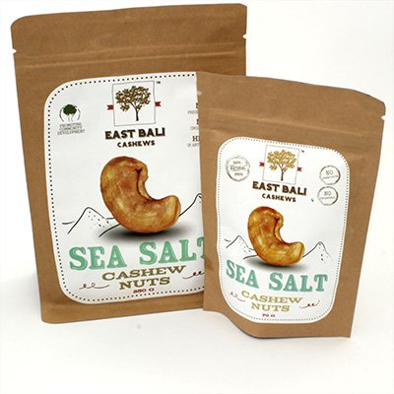
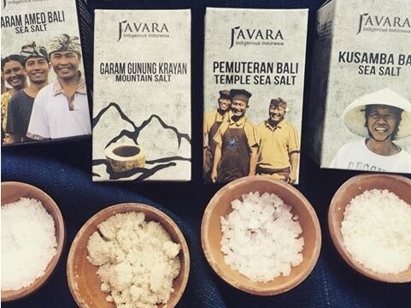
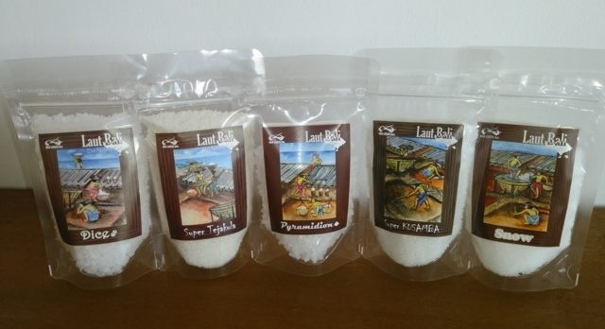
Standar Mutu
PENUTUP
Tentunya masih banyak program pembangunan perikanan yang masih belum dipaparkan namun masih menjadi tupoksi Dinas Perikanan dan harus terus dioptimalkan, yang diantaranya adalah usaha garam rakyat, kegiatan pembenihan ikan laut yang usahanya masih dilaksanakan didarat seperti nener, kerapu, udang dll. Tentunya program yang telah ada perlu dilanjutkan dan dirancang program-program yang lebih inovatif baik itu berupa penataan kawasan maupun program lainnya.

Slide 34

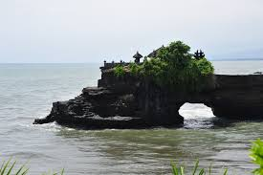
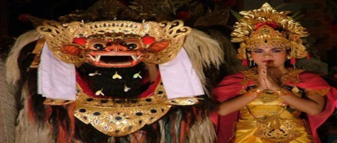

Satu pengharapan utama dalam pembangunan Perikanan Buleleng tentunya adalah demi terciptanya masyarakat maju, mandiri, sejahtera dan berdaya saing sebagimana Visi Pembangunan Buleleng
TERIMA KASIH
Dinas Perikanan Kab. Buleleng
Jln. Kartini No 4 Singaraja
0362 - 21440

Slide 35
TERIMA KASIH
DINAS PERIKANAN KABUPATEN BULELENG

